Slide 1
Mot de la fin

Slide 2
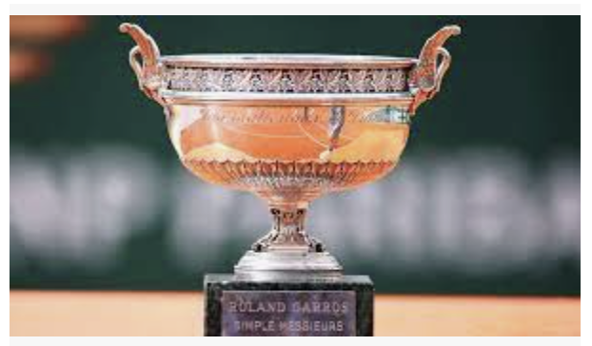
Prix du meilleur poster
du DIU Paroi
Maxime Vitry
Kash Alao
Tiphaine Layer
Charles Roche
Présentation et vote pendant le Lunch
Prix de la meilleure communication orale
Jeunes chirurgiens
Théophile Delorme
Floris den Hartog
Alix Donadieu
Romane Hurel
Julie Turmine
Tiphaine Layer
Julia Berthelot
Vote de la salle en fin de symposium
Notes:
De nombreuses études présentées ce jour sont issues du registre du CH / SFCP-CH

Slide 3
Notes:
Il est ouvert à toutes et tous
Prenez-le en main
Utilisez le pour les études de vos services
Et/ou

Slide 4
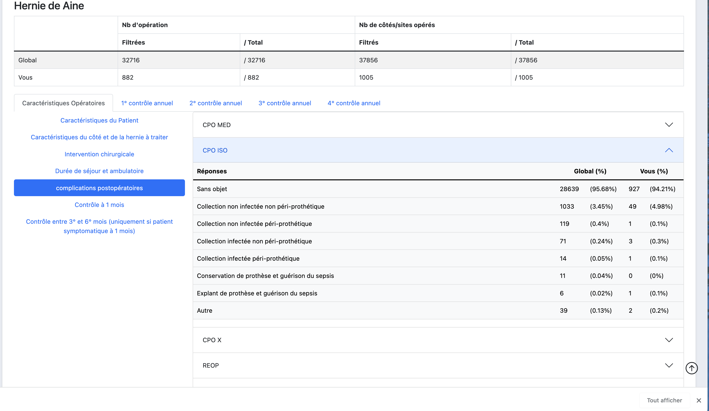
XXXXXX
Autoévaluation en temps réel
Notes:
Pour autoévaluation en temps réel

Slide 5
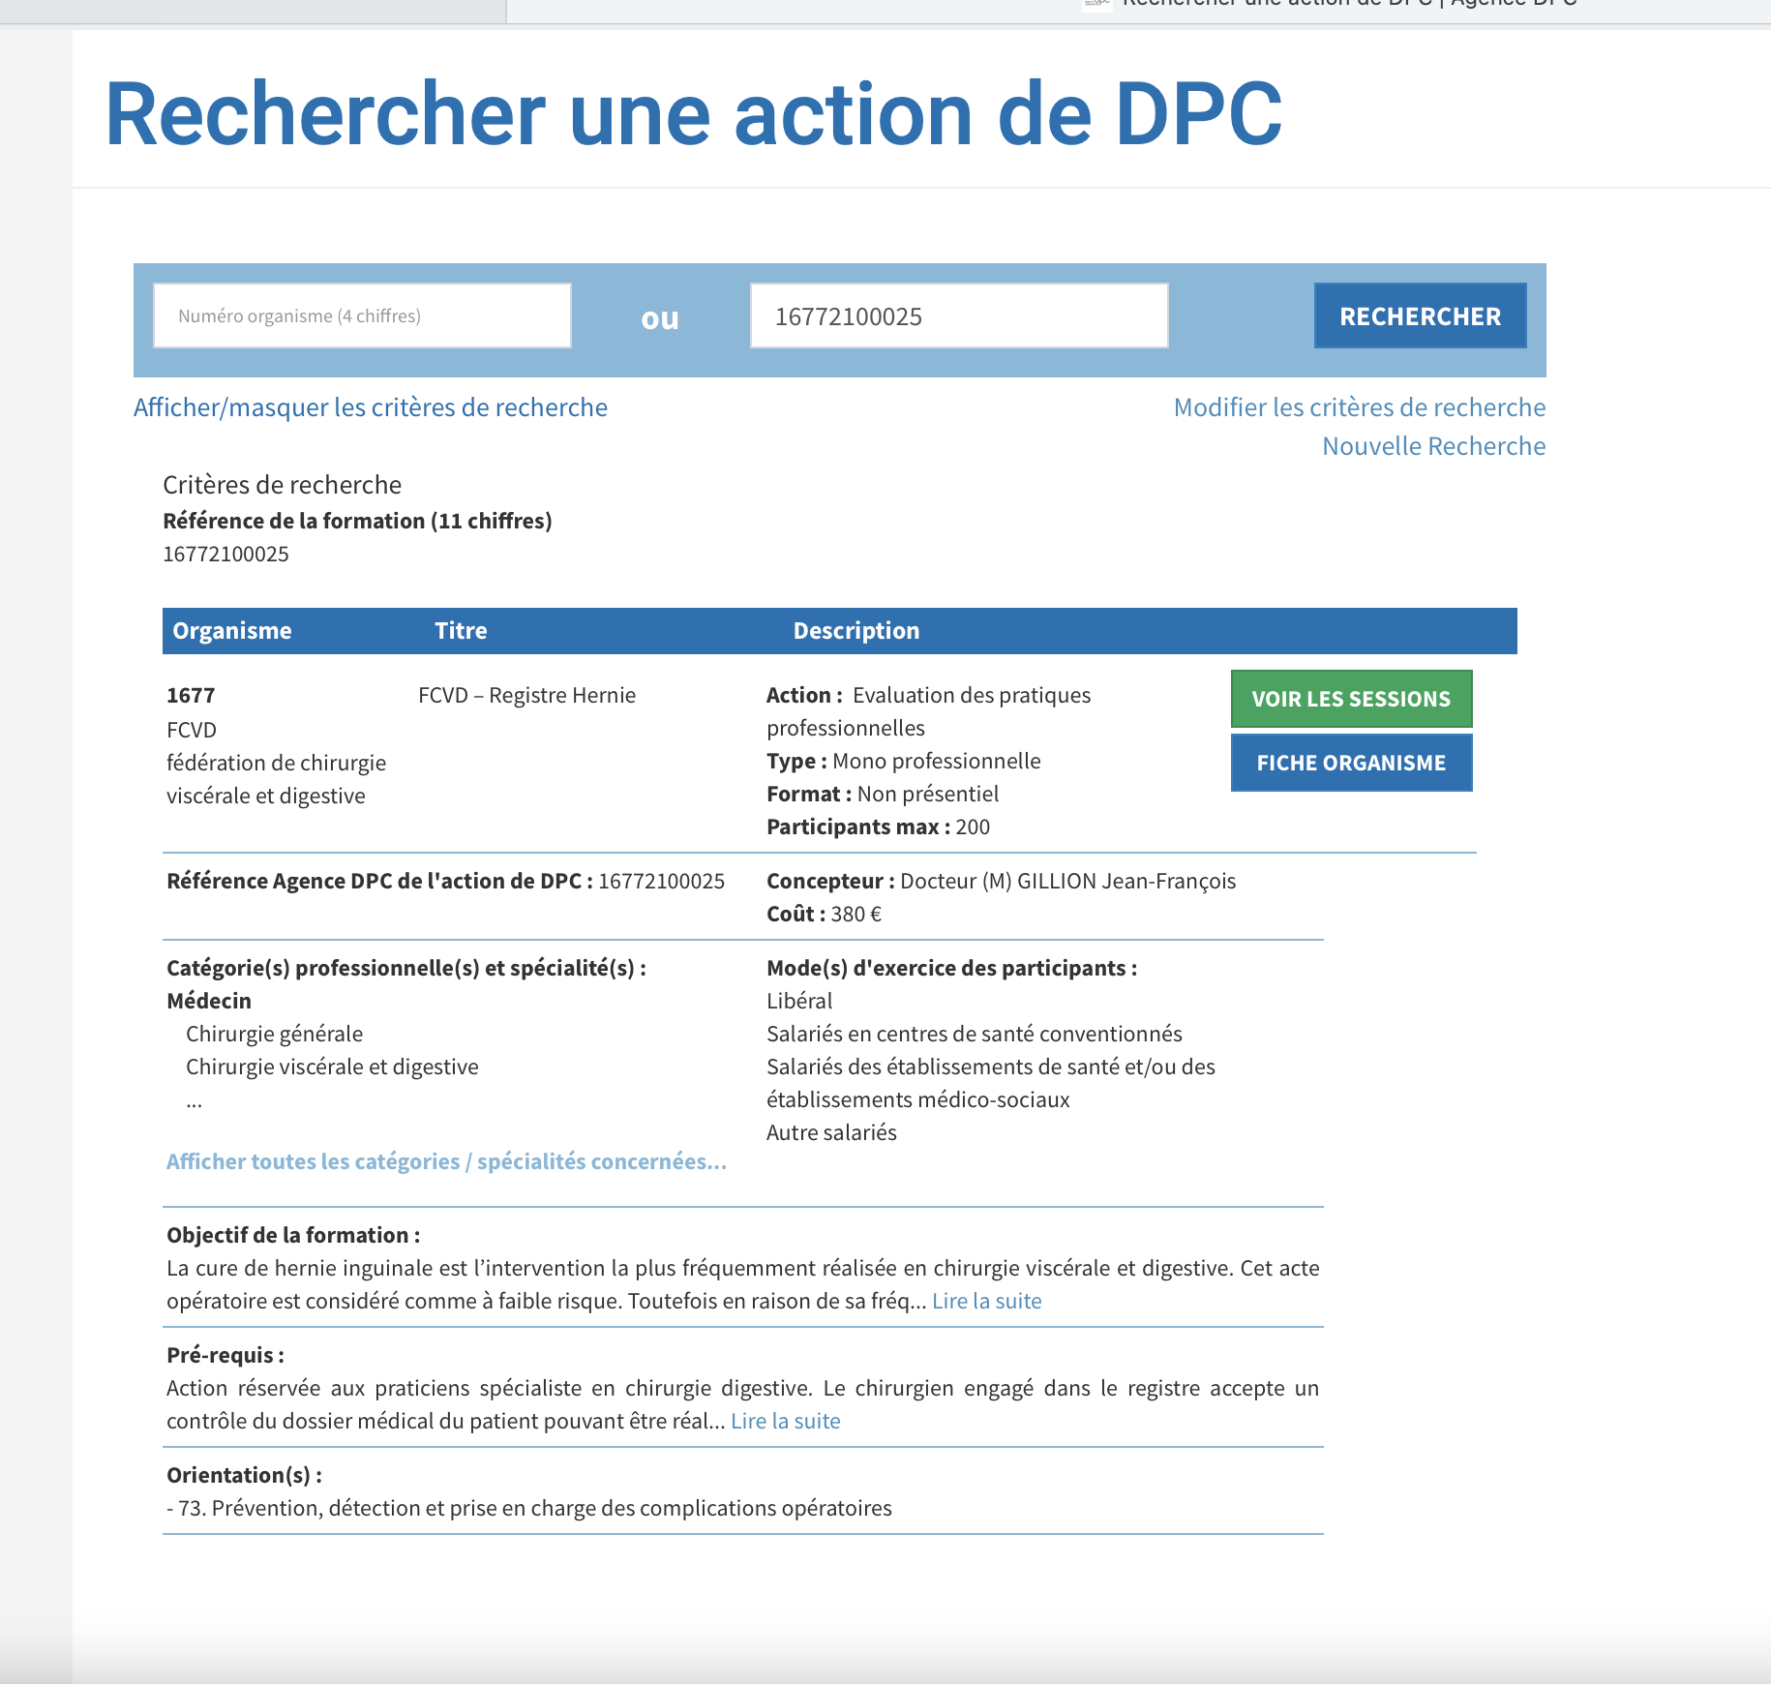
XXXXXX
Club Hernie
Participation au registre (validait APP) maintenant un DPC +++
Notes:
Valide un DPC

Slide 6
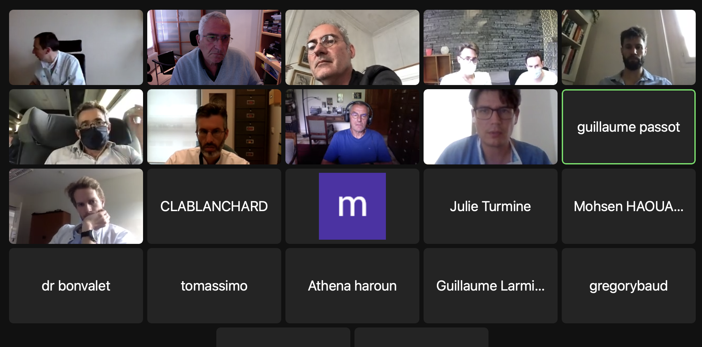
XXXXXX
AG du Club Hernie
16/06/2022
Rapport Moral (JF Gillion),
V3 bilingue
Qq bugs au démarrage (comme en V2 et V1 d’ailleurs)
Notre système d’exploitation était obsolète
Système ‘à bulles’
et collègues anglophones
PM studies / cooperative studies)
Héberge la RCP Paroi online mensuelle
Succès qualitatif
Succès quantitatif
> 100 dossiers traités depuis Mars 2021
> 50 chirurgiens demandeurs d’avis
principalement CH et CHU
=> Intérêt majeur en Santé publique +++
Notes:
Et vous permet de présenter des dossiers à la RCP paroi
Online
Nationale
mensuelle

